Slide 1
Выполнила Зулькарнаева Марьям Равилевна, воспитатель МАОУ СОШ №4 структурное подразделение (Победы,37)г.Миасса Челябинской обл.
Как мотивировать ребенка к 1 классу?

Slide 2
Мотивационная готовность желание ходить в школу, приобретать новые знания, желание занять позицию школьника. Варианты мотивации учения, порождающие в детях стремление заниматься учебным трудом:
Интерес к новым видам деятельности;
Самоутверждение;
Интерес к миру взрослых, стремление быть похожими на них;
Познавательная потребность.

Slide 3
Познавательная потребность привлекательность знаний, интерес к процессу познания. Уровень ее развития – один из показателей психологической готовности к школе.
Наибольшие трудности в школе испытывают не те дети, у которых небольшой объем знаний и навыков, а те, у которых не сформировано желание думать. Такие дети не проявляют обычной детской любознательности, не желают получать новые знания, избегают умственного напряжения.

Slide 4
Социальная готовность
У ребенка поступающего в школу, должно быть желание учиться. Также на рубеже 6 лет формируется внутренняя позиция школьника - эмоционально-благополучное отношение к школе, минимальное стремление к игровым и развлекательным элементам. Но помните, желание учиться и желание пойти в школу существенно отличаются друг от друга. Многие родители понимают, насколько важно у ребенка желание учиться, поэтому они рассказывают ребенку о школе, об учителях и о знаниях, приобретаемых в школе. Все это вызывает положительное отношение к школе.

Slide 5
Направления для подготовки ребенка к школе: развитие грамотной речи тренировка внимания развитие воображения подготовка для чтения, письма, счёта тренировка памяти мотивация к учебе

Slide 6
Развитию памяти и внимания способствуют:
Пересказ знакомого рассказа или сказки.
Заучивание стихотворений.
Восприятие информации через слух путем прослушивания аудиокниг, песен, иностранной речи .
Повторение некоторой последовательности действий, показанной взрослым (а, может, другим ребенком), например, медленная последовательность движений какого-то танца.
Поиск отличий в похожих картинках.

Slide 7
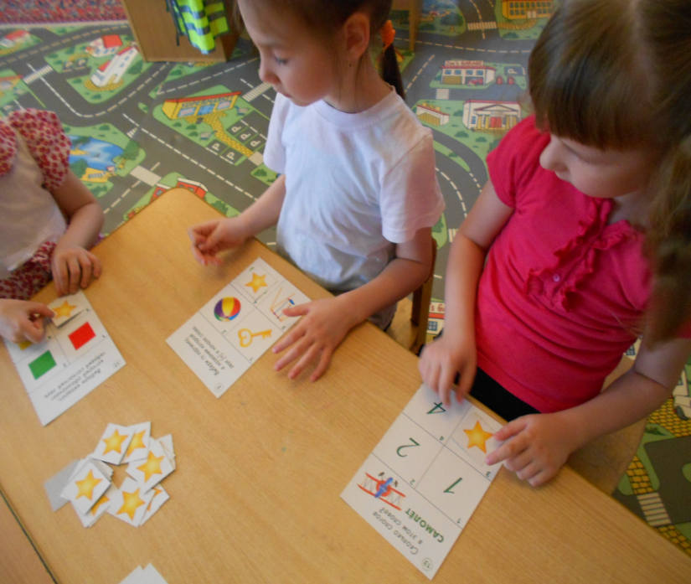
Для развития логики, мышления, проведения логических операций можно предложить:
Решать головоломки, загадки, ребусы, шарады, кроссворды.
Использовать простейшие логические игры на анализ и/или сравнение предметов при помощи специальных пособий или воссозданных взрослым игровых ситуаций.
Подвижные игры: «Съедобное-несъедобное», «Казаки-разбойники», различные квесты.

Slide 8
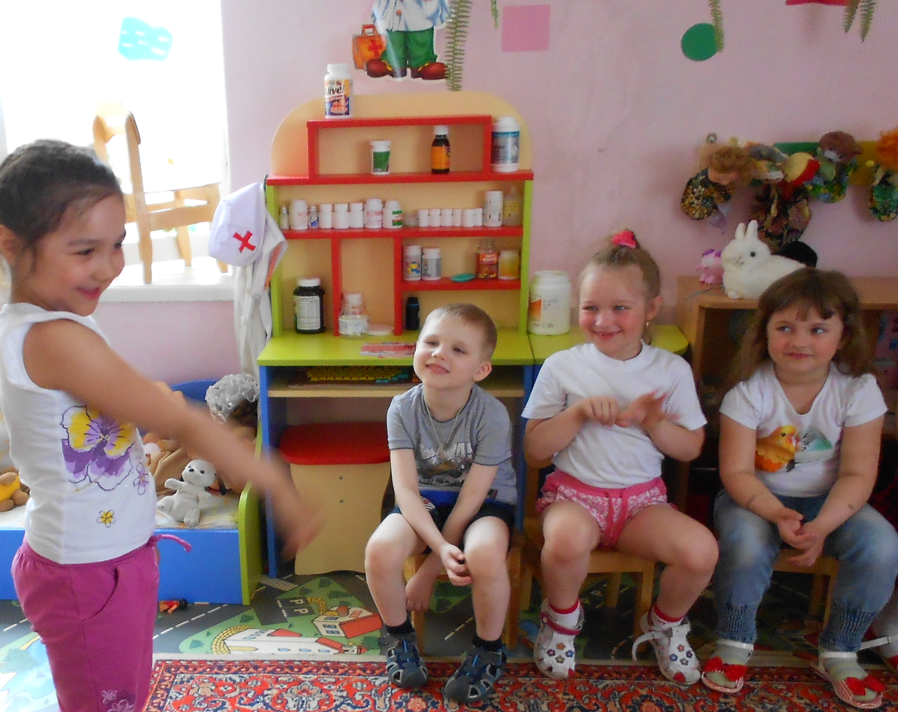
Полезны игры разные. Даже несерьезные: в «Дочки-матери», «Больничку». Особенно ценно, когда играют несколько детей. Это развивает коллективизм, ребенок учится строить взаимоотношения, разрешать конфликты. Дети осваивают взрослую жизнь, систему поведения, обязанности. И главное – все происходит непринужденно, легко и охотно.

Slide 9
Причина эффективной школьной мотивации всего лишь одна!
Это искренний интерес.
Он же любопытство.
Он же удовольствие.
Он же внутренняя мотивация (самая честная, верная, настоящая)

Slide 10
Есть другие, но менее эффективные причины:
Идентифицированная мотивация: занимаюсь, потому что оценка по математике важна для моего поступления в ВУЗ. Или потому что умение хорошо считать мне пригодится в жизни.
Внешняя мотивация: занимаюсь, потому что хочу, чтобы учитель был мною доволен. Либо моя мама учитель и от меня ждут, что я буду хорошим учеником.

Slide 11
Что снижает мотивацию ребенка?
Недостаток любви затрудняет развитие ребенка.
Влияние плохого психологического климата в школе.
Родительский страх мешает детям стать самостоятельными.
Чрезмерные нагрузки отнимают энергию.
Завышенные требования не дают детям полноценно учиться.
Когда нет интереса к предмету, нет и желания учиться.
Переизбыток медийной информации вредит ребенку.

Slide 12
Как повысить внутреннюю мотивацию ребенка?
Окружите ребенка лаской и заботой.
Ведите четкий распорядок дня.
Поддерживайте своего ребенка.
Введите в традицию ежедневные обязанности. Научите принимать ребенка факт регулярного обязательного выполнения.
Хвалите за реальные дела и успехи.

Slide 13
Мотивация ученика - основное условие успешного обучения!

